Slide 1
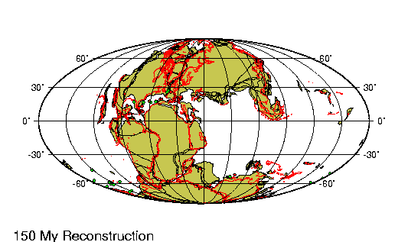

Slide 2
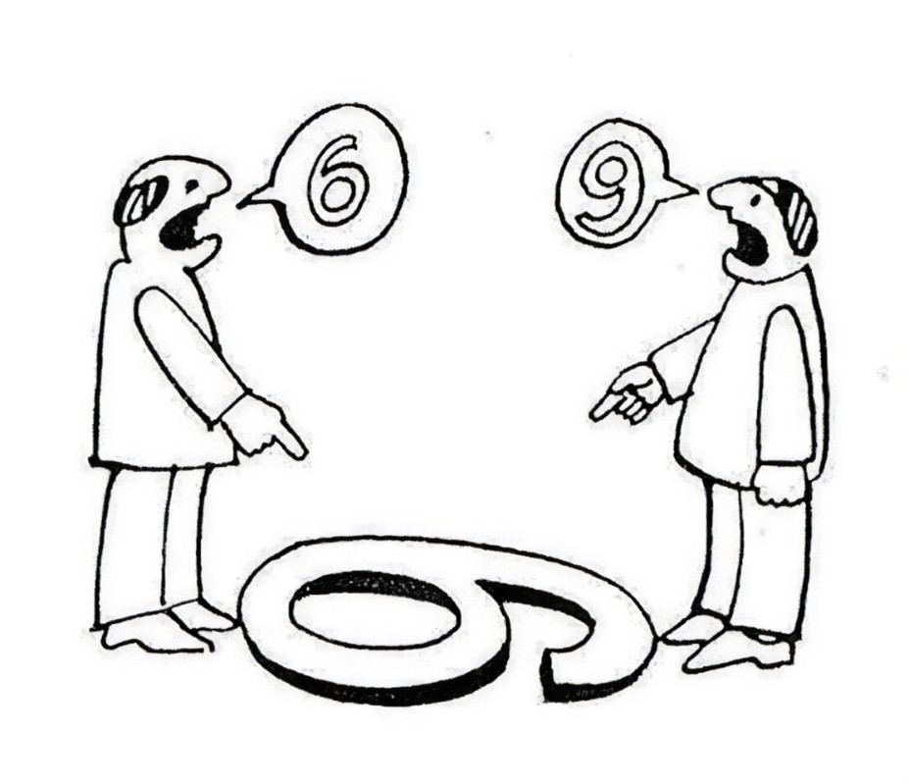
Door welke bril kijk je?
Een bril waarmee je bewijs interpreteert
Zet je de bril op die de schepping bekijkt als iets door God gemaakt
Of bekijk je de wereld als een toevallig iets, ontstaan een oerknal en onderhevig aan (macro) evolutie?
De bril; paradigma

Slide 3
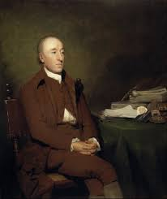
Een verandering in het paradigma
Wetenschap: Kennis opdoen door observatie (kijken), te bestuderen en door te experimenteren
Probleem: hoe kunnen we iets observeren, bestuderen of beproeven met experimenten, als we er zelf niet bij aanwezig zijn geweest?
Oplossing: ‘The present is the key tot the past’ (het heden is de sleutel tot het verleden) Uniformitarianisme
=alles wat we nu waarnemen (erosie, sedimentatie, zeer langzame gebergtevorming, smelten en groeien van ijskappen, etc.) is sinds het ontstaan van de aarde op dezelfde manier gegaan en heeft de aarde dus gevormd. Je kan dus terugtellen en met de huidige processen ontstaanswijzen verklaren
Nieuw probleem: Resultaat is dat de wetenschap naar antwoorden zoekt met als beginpunt dat de aarde al miljoenen jaren oud is (anders had hij er nooit zo uit kunnen zien) → laat dus geen ruimte voor een Schepper

Slide 4
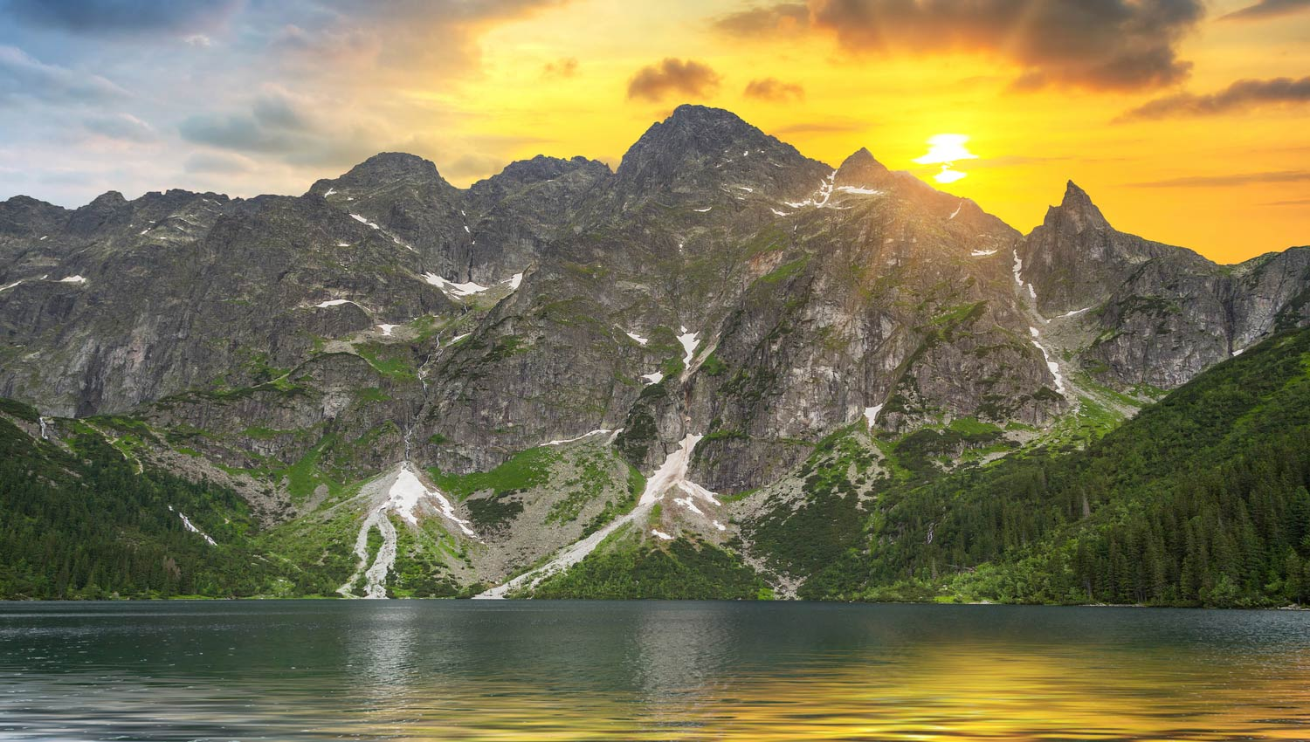
The present is the key tot the past:
Dit gebergte groeit met enkele mm/ cm per jaar en is kilometers hoog → moet dus wel miljoenen jaren oud zijn
Of: God schiep de aarde in al haar schoonheid en sindsdien groeit/ krimpt het nog door opheffing/ erosie en verwering
‘’De hemel is Uwe, ook is de aarde Uwe, de wereld en haar volheid, die hebt Gij gegrond’’ (psalm 89:12)

Slide 5
Hoe weet de wetenschap dit?
Gesteentelagen met fossielen

